Slide 1
和欣手机软件MVC架构研究及信息模块实现
答辩人：杨晓倩
导师：陈榕
电子与信息工程学院
26/11/7

Slide 2
主要内容
和欣手机软件MVC架构研究
  设计需求与目标
  架构模式
  手机软件整体架构
基于MVC架构的手机信息模块开发实例
  设计目的和任务
  基于架构的开发流程
  MMS/SMS总体结构
  MMS/SMS引擎层设计
  MMS/SMS逻辑控制层设计
  MMS/SMS界面交互层设计

Slide 3
课题研究的意义
为手机应用的开发建立一个稳定的软件架构，使手机应用软件开发更加系统化、合理化，实现最大程度上的代码复用，提升开发效率和产品性能。
有助于推广CAR构件编程模型，从而，在不影响功能的前提下，提高嵌入式软件的开发和运行效率。

Slide 4
和欣手机软件MVC架构
和欣手机软件MVC架构研究
  设计需求与目标
  架构模式介绍
  和欣手机软件整体架构

Slide 5
设计需求与目标
简化系统结构，方便手机应用软件的开发，缩短开发周期；
降低系统的耦合度，可以进行模块化的设计和实现；
提高软件的复用性；
实现不同平台之间的可移植性。

Slide 6
和欣手机软件MVC架构
和欣手机软件MVC架构
  设计需求与目标
  架构模式介绍
  和欣手机软件整体架构

Slide 7
分层模式
分而治之的思想是计算机领域非常重要的思想，而要进行应用软件的设计，分层是非常重要的思想。分层模式是我们在软件设计时用的最多的技术之一，分层只是将系统进行有效组织的方式。分层模式主要有两层结构和三层结构。

Slide 8
MVC模式
MVC（Model-View-Controller）模式是一种架构设计模式，将交互系统（如图形应用系统，Web应用系统的）的组成分解成以下三种部件。
  模型 （Model）
  视图 （View）
  控制 （Controller）

Slide 9
MVC模式
MVC（Model-View-Controller）模式是一种架构设计模式，将交互系统（如图形应用系统，Web应用系统的）的组成分解成以下三种部件。
  模型 （Model）
  视图 （View）
  控制 （Controller）
模型（Model）是软件处理问题的逻辑独立于外在显示内容和形式下的内在抽象，封装了问题的核心数据、逻辑和功能的计算关系，他独立于具体的界面表达和I/O操作。

Slide 10
MVC模式
MVC（Model-View-Controller）模式是一种架构设计模式，将交互系统（如图形应用系统，Web应用系统的）的组成分解成以下三种部件。
  模型 （Model）
  视图 （View）
  控制 （Controller）
视图（View）把表示模型数据及逻辑关系和状态的信息及特定形式展示给用户。它从模型获得显示信息，对于相同的信息可以有多个不同的显示形式或视图。

Slide 11
MVC模式
MVC（Model-View-Controller）模式是一种架构设计模式，将交互系统（如图形应用系统，Web应用系统的）的组成分解成以下三种部件。
  模型 （Model）
  视图 （View）
  控制 （Controller）
控制（Controller）是处理用户与软件的交互操作的，其职责是控制提供模型中任何变化的传播，确保用户界面于模型间的对应联系；它接受用户的输入，将输入反馈给模型，进而实现对模型的计算控制，是使模型和视图协调工作的部件。通常一个视图具有一个控制器。

Slide 12
MVC模式
View
用户请求
查询
选择View
业务处理
Model
Controller
模型变化

Slide 13
和欣手机的MVC模式
  引擎（Engine） 模型 （Model）
  用户接口（UI） 视图 （View）
  控制 （Controller） 控制 （Controller）
界面交互层（UI）
逻辑控制层（Controller）
应用引擎层（Engine）

Slide 14
和欣应用MVC模式层间通信机制
MVC结构中三层之间均有调用关系，应用于和欣智能手机应用软件开发时，我们做了一些调整，规定只有相邻的层次之间存在直接通讯，也就是UI界面层不能直接调用手机引擎层，如图所示。这样可以使应用软件的结构更加清晰，有利于软件的开发和维护。
界面交互层（UI）
逻辑控制层（Controller）
应用引擎层（Engine）

Slide 15
MVC模式
View
用户请求
查询
选择View
业务处理
Model
Controller
模型变化

Slide 16
和欣应用MVC模式层间通信机制
MVC结构中三层之间均有调用关系，应用于和欣智能手机应用软件开发时，我们做了一些调整，规定只有相邻的层次之间存在直接通讯，也就是UI界面层不能直接调用手机引擎层，如图所示。这样可以使应用软件的结构更加清晰，有利于软件的开发和维护。
界面交互层（UI）
逻辑控制层（Controller）
应用引擎层（Engine）

Slide 17
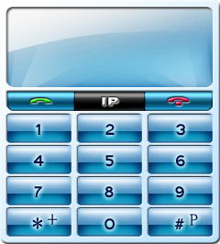
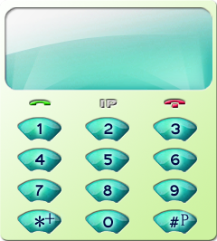
和欣应用MVC模式
这种基于构件中间件技术的MVC架构能够很好地屏蔽不同产家底层软件技术的差异。基于此构架，能够快速的在已有稳定引擎的基础上快速开发新应用。用户可以很方便地在同一个UI视图下采用不同产家或不同版本号的软件引擎，也可以在不同的UI视图下重复使用同一个产家提供的应用引擎。视图的变化不会影响到引擎与控制的变化。以计算器为例，可以确定的是，对于计算器的功能及复杂度要求，基本上任何一款手机的需求都是相同的，不同只是UI的整体效果与控件风格。如下图所示：

Slide 18
手机软件整体架构
手机应用UI层
CLDC1.0
各种手机应用
可配置UI
JVM
手机应用逻辑控制层
KJava
个人信息引擎数据同步引擎信息服务引擎
浏览器引擎
游戏引擎
输入方法
手机应用引擎层
媒体引擎
扩展系统服务及CRT基本库
CAR构件运行平台
内核服务及设备驱动
硬件平台

Slide 19
手机应用引擎层
引擎模块功能分析
通过把常用的功能实现放入到引擎层，我们可以使逻辑控制层专注于对图形界面的控制，其结构也变得更加精简，这样对于应用的快速开发和定制都可以较为容易实现。
引擎接口设计
手机引擎接口，为逻辑控制层屏蔽了底层的各种软硬件特征，为逻辑控制层提供接口服务。
引擎构件库
构件库是软件构件开发重要的共享资源。手机引擎构件库的建立，可以使智能手机应用软件的开发从“手工作坊式”转向工业化生产

Slide 20
手机应用逻辑控制层
控制层用于处理用户与手机应用的交互操作，其职责是提供引擎中任何变化的传播，确保用户界面与应用引擎间的对应联系。它将用户输入反馈给引擎，进而实现对引擎的计算控制，和对UI的显示控制，是使引擎和视图协调工作的部件。
逻辑控制层的接口，跟上层的UI界面有很大的关系。

Slide 21
手机应用UI层
UI部分负责把应用数据、逻辑关系及状态信息以特定形式展示给用户，并接受用户的输入。它从引擎获得显示信息，对于相同的信息可以有多个不同的显示形式或视图。
和欣手机UI界面使用XML和多种脚本结合的方式编写，通过和欣的XmlGlue技术实现XML语言对构件的调用。

Slide 22
基于MVC架构的手机信息模块开发实例
设计目的和任务
MMS/SMS与系统模块关系分析
MMS/SMS总体结构设计
MMS/SMS引擎层设计
MMS/SMS逻辑控制层设计
MMS/SMS界面交互层设计

Slide 23
设计目的和任务
设计目的
  在和欣智能手机上，基于和欣构件运行平台，采用MVC模式开发信息模块，完成短信、彩信的基本功能。
设计任务
  整个项目需完成以下子系统：
  SMS（短信服务）
  MMS（彩信服务）
  信息服务
  语音信箱

Slide 24
基于MVC架构的手机信息模块开发实例
设计目的和任务
MMS/SMS与系统模块关系分析
MMS/SMS总体结构设计
MMS/SMS引擎层设计
MMS/SMS逻辑控制层设计
MMS/SMS界面交互层设计

Slide 25
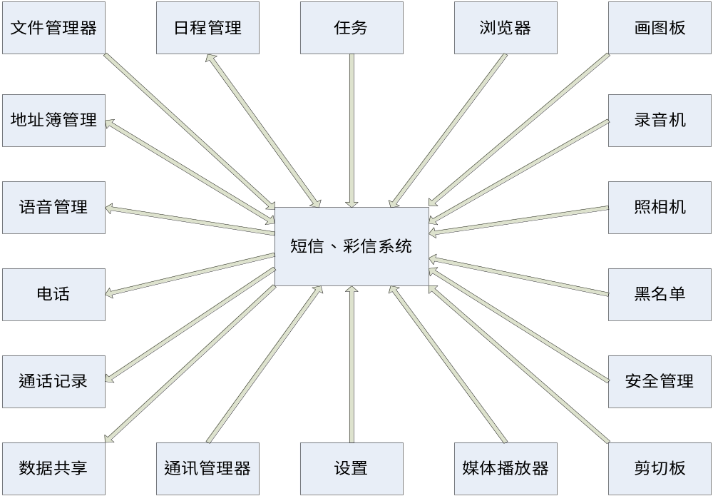
系统模块关系分析

Slide 26
基于MVC架构的手机信息模块开发实例
设计目的和任务
MMS/SMS与系统模块关系分析
MMS/SMS总体结构设计
MMS/SMS引擎层设计
MMS/SMS逻辑控制层设计
MMS/SMS界面交互层设计

Slide 27
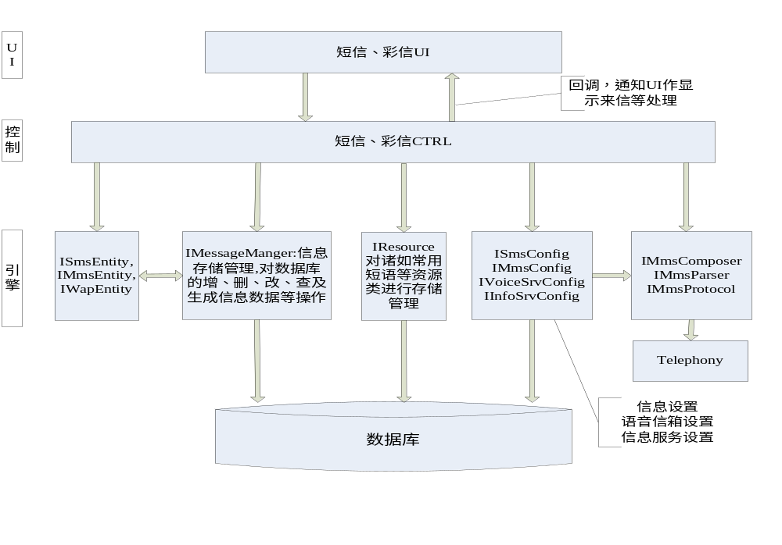
基于MVC架构的手机信息模块开发

Slide 28
基于MVC架构的手机信息模块开发实例
设计目的和任务
MMS/SMS与系统模块关系分析
MMS/SMS总体结构设计
MMS/SMS引擎层设计
MMS/SMS逻辑控制层设计
MMS/SMS界面交互层设计

Slide 29
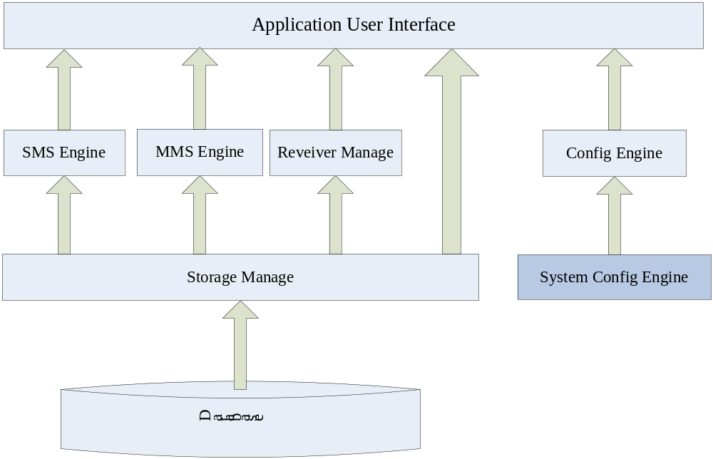
基于MVC架构的手机信息模块开发

Slide 30
基于MVC架构的手机信息模块开发实例
设计目的和任务
MMS/SMS与系统模块关系分析
MMS/SMS总体结构设计
MMS/SMS引擎层设计
MMS/SMS逻辑控制层设计
MMS/SMS界面交互层设计

Slide 31
控制层MMS相关接口描述
接口名称 | 功能简述
ISendRecv | 负责处理短信的接收与发送
IMmsCtrl | 负责彩信的控制，包括彩信查看、状态控制等
IBoxCtrl | 负责信箱的控制，包括收件箱、发件箱、草稿箱等
INotifyMessageBox | 负责信息通知处理，包括发送状态、新短信通知等
IMediaCtrl | 负责信息提示音调控制
IConfigCtrl | 负责配置管理，包括MMS、WAP配置的查询与设置
IEditCtrl | 负责彩信编辑

Slide 32
基于MVC架构的手机信息模块开发实例
设计目的和任务
MMS/SMS与系统模块关系分析
MMS/SMS总体结构设计
MMS/SMS引擎层设计
MMS/SMS逻辑控制层设计
MMS/SMS界面交互层设计

Slide 33
MMS/SMS界面交互层设计
MMS/SMS UI直接面对用户，通过下层模块提供的功能支持，提供最终用户简单友好的操作界面。UI响应用户的控制操作行为，向下层模块传递请求，并从下层模块获取所请求的数据，控制显示及布局，满足用户的需求。
MMS/SMS UI采用XML和多种脚本结合的方式编写，描述界面布局，通过和欣的XmlGlue技术实现XML语言对逻辑控制层构件的调用。XmlGlue负责将 xml解释为相应的图形元素，并将图形请求全部发给图形系统构件。

Slide 34
工作总结
本文研究的内容是和欣智能手机软件MVC架构的研究及其应用。具体做了以下工作：
基于和欣操作系统与CAR构件技术，研究智能手机软件的MVC架构设计，将手机应用架构分为引擎层、逻辑层、界面层三部分。
基于和欣手机软件的MVC架构，设计并实现了智能手机的重要模块——消息系统。

Slide 35
谢谢大家，欢迎提问！

